Slide 1
제이쿼리의 이해와 기본 개념

Slide 2
Index
1. jQuery의 소개
2. jQuery 설치
3. jQuery의 선택자
4. 문서객체 선택과 탐색
5. 문서객체조작
6. 이벤트

Slide 3
1. jQuery의 소개
jQuery는 일종의 자바스크립트 라이브러리이다.
즉, jQuery는 모든 브라우저에서 동작하는 클라이언트 사이드의 자바스크립트 라이브러리이다.
2006년 1월 John Resig가 발표한 무료로 사용가능한 오픈 소스 라이브러임.
현재는 웹상에서 플래시를 대체할수 있는 RIA(Rich Internet Application)을 구현해주는 기술로 각광을 받고 있음.
jQuery 기능에는 적게 입력하고 최대의 효과를 보자는 목적을 가지고 있다.(write less, do more)

Slide 4
jQuery
jQuery 학습을 위해서는 선행학습
① Javascript
② 문서 객체 모델
(DOM:Document Object Model)
③ HTML/CSS

Slide 5
2. jQuery 설치
jQuery 코드를 사용하기 위한 두 가지방법
①” jQuery.js”를 직접 다운 받아 사용하는 방법
<script src="js/jquery-3.3.1.js"></script>
② jQuery를 가지고 있는 CDN(Content Delivery Network)호스트를 이용하는 방법, 즉 특정 서버에 접속해서 jQuery를 가져오는 방법, 간편하게 콘텐츠를 제공하는 방식을 의미함
-jQuery를 다운로드 받았을 때는 다음과 같이 본문에 입력해서 jQuery를 사용할 수 있다.
script><script src="http://code.jquery.com/jquery-3.3.1.js"></script>

Slide 6
jQuery( ) 함수사용법
jQuery의 핵심 개념은 jQuery( ) 함수다.
jQuery 의 모든 기능은 jQuery( ) 함수로 시작되고 끝난다고 보아도 무리가 없다.
jQuery( )함수의 매개변수로 들어가는 형식에 따라 세 가지 정도로 나뉜다.
jQuery(selector)
jQuery( HTML코드)
jQuery(다른 함수)

Slide 7
jQuery(document).ready() 함수
<script>
jQuery(document).ready( function() {
실행코드…
} );
</script>
다음의 자바스크립트 코드와 같은 기능을 한다.
<script>
window.onload = function() {
……..
} ;
</script>

Slide 8
jQuery문법
jQuery(document).ready() ->축약형을 사용
모두 같은 뜻
-jQuery(document).ready( function( ) { 코드 } );
-jQuery( function( ) { 코드 } );
-$( function( ) { 코드 } );

Slide 9
3. jQuery의 선택자
1] 기본선택자
1. 전체선택자
2. 태그선택자
3. 아이디선택자
4. 클래스선택자
5. 자식선택자
6. 하위선택자
2] 속성선택자
1. [속성="값"]
2. [속성 |="값"]
3. [속성 ~="값"]
4. [속성 ^="값"]
5. [속성 $="값"]
6. [속성 *="값"]
3] 필터선택자

Slide 10
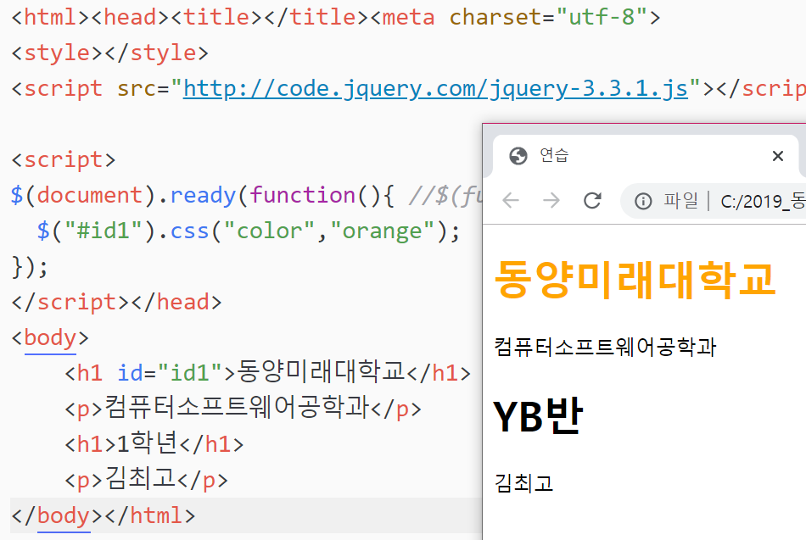
아이디 선택자 예제1

Slide 11
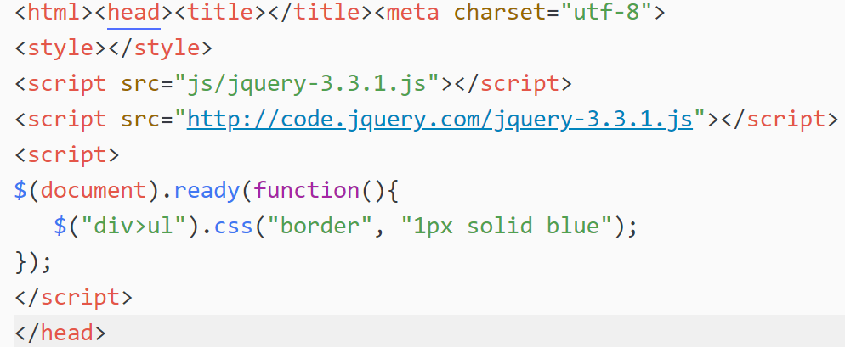
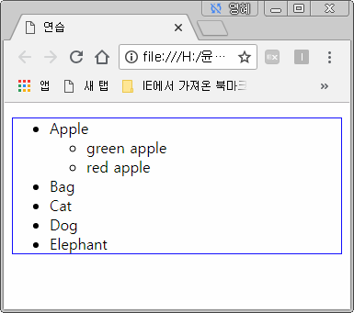
자식선택자예제2
자식선택자
<body>
<div>
<ul>
<li>Apple
<ul>
<li>green apple</li>
<li>red apple</li>
</ul>
</li>
<li>Bag</li>
<li>Cat</li>
<li>Dog</li>
<li>Elephant</li>
</ul>
</div>
</body>
</html>

Slide 12
2.위치필터
1) 요소:odd ->홀수번째 위치한 문서 객체를 선택
2) 요소:even ->짝수번째 위치한 문서 객체를 선택
3) 요소:first ->첫번째 위치한 문서 객체를 선택
4) 요소:last ->마지막번째 위치한 문서 객체를 선택

Slide 13
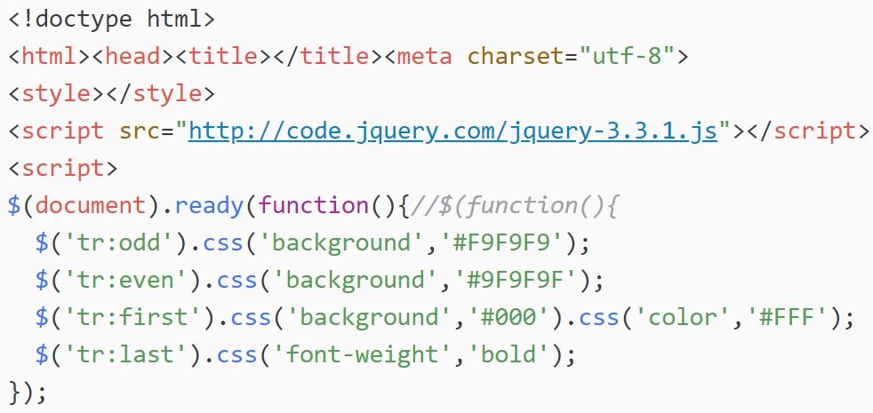
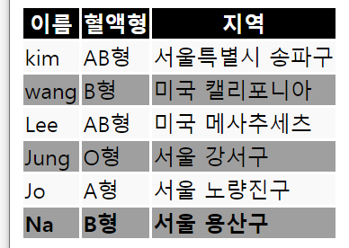
위치필터 예제3
<body>
<table>
<tr> <th>이름</th> <th>혈액형</th> <th>지역</th> </tr>
<tr> <td>kim</td> <td>AB형</td> <td>서울특별시 송파구</td> </tr>
<tr> <td>wang</td> <td>B형</td> <td>미국 캘리포니아</td> </tr>
<tr> <td>Lee</td> <td>AB형</td> <td>미국 메사추세츠</td> </tr>
<tr> <td>Jung</td> <td>O형</td> <td>서울 강서구</td> </tr>
<tr> <td>Jo</td> <td>A형</td> <td>서울 노량진구</td> </tr>
<tr> <td>Na</td> <td>B형</td> <td>서울 용산구</td> </tr>
</table>
</body></html>

Slide 14
4. 문서객체 선택과 탐색
1)필터링메소드 - filter()메소드 : 문서객체를 필터링함
① $(선택자).filter(선택자);
$('h3').filter(':even').css({
backgroundColor: 'black',
color: 'white'
});
② $(선택자).filter(function( ){...});
$('h3').filter(function (index) {
return index % 3 == 0;
}).css({
backgroundColor: 'black',
color: 'white'
});

Slide 15
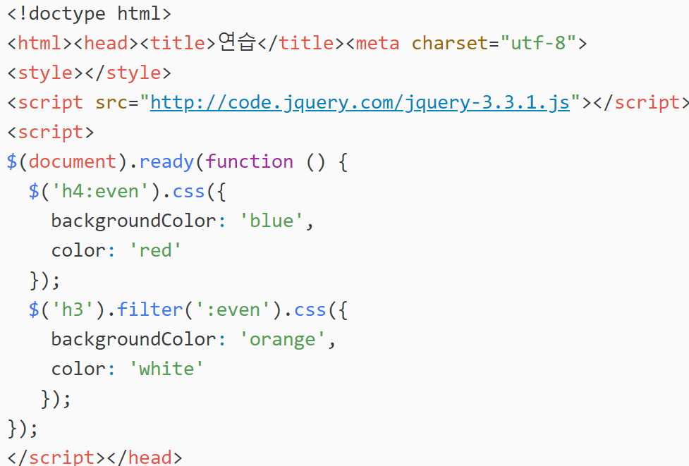
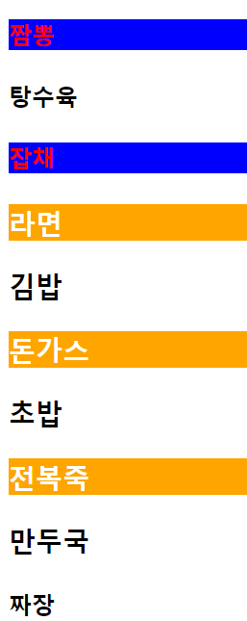
문서객체 필터링 예제5
<body>
<h3>라면</h3>
<h3>김밥</h3>
<h3>돈가스</h3>
<h3>초밥</h3>
<h3>전복죽</h3>
<h3>만두국</h3>
<h4>짜장</h4>
<h4>짬뽕</h4>
<h4>탕수육</h4>
<h4>잡채</h4>
</body></html>ㅏ

Slide 16
2) 특정 위치의 문서 객체 선택
1) eq(위치) -특정 위치에 존재하는 문서 객체를 선택
위치자리에 음수 값이 오면 뒤에서 부터 선택
예)eq(0)-인덱스가 0인 문서 객체를 선택
2) first() : 첫번째 위치하는 문서 객체를 선택
3) last() : 마지막에 위치하는 문서 객체를 선택

Slide 17
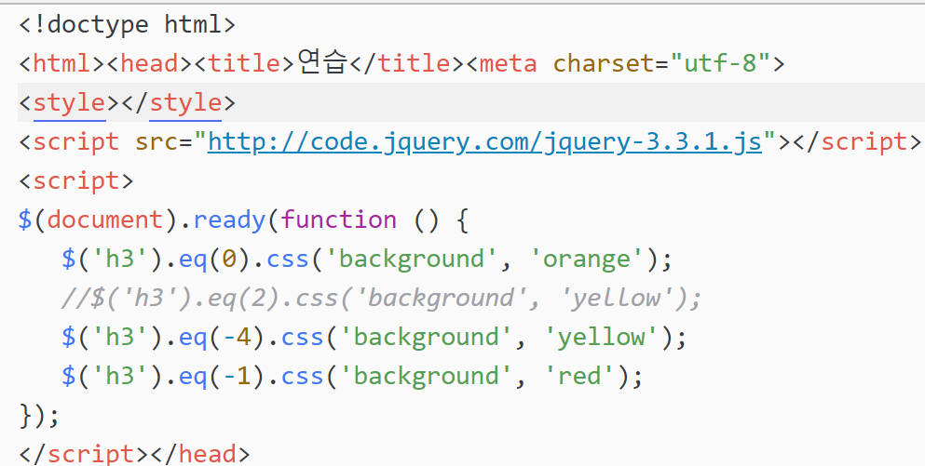
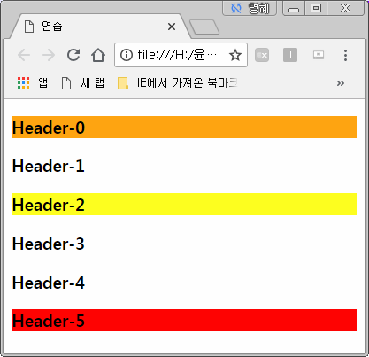
특정위치의 문서객체 선택 예제6
<body>
<h3>웹프로그래밍0</h3>
<h3>웹프로그래밍1</h3>
<h3>웹프로그래밍2</h3>
<h3>웹프로그래밍3</h3>
<h3>웹프로그래밍4</h3>
<h3>웹프로그래밍5</h3>
</body></html>

Slide 18
5. 문서객체조작
1) addClass() - 문서객체의 클래스 속성을 추가 $(document).ready(function () {
$('h1').addClass('item');
});
2) removeClass() - 문서객체의 클래스 속성을 제거
<유의 사항>
removeClass(클래스명) 괄호안에 클래스이름이 들어가는데, 아무것도
안쓰면 모든 클래스가 제거된다.

Slide 19
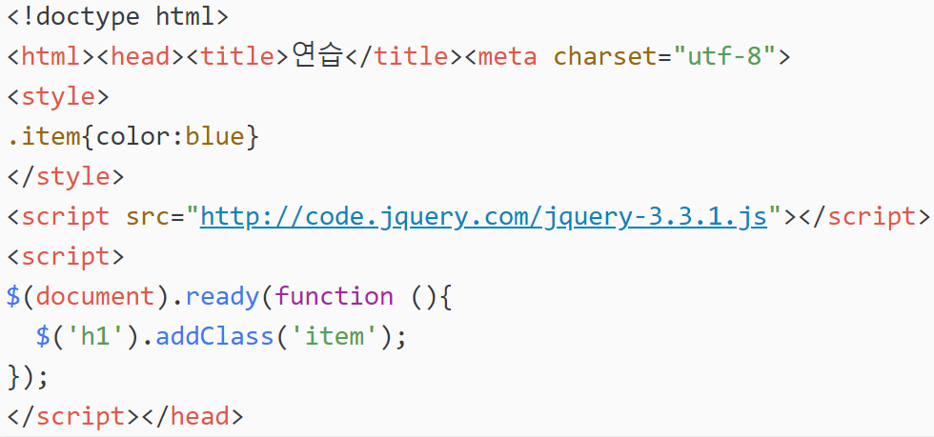
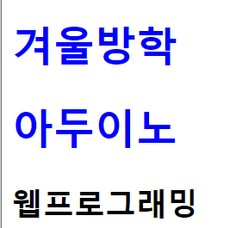
문서객체의 속성추가_예제7
<body>
<h1>겨울방학</h1>
<h1>아두이노</h1>
<h2>웹프로그래밍</h2>
</body></html>

Slide 20
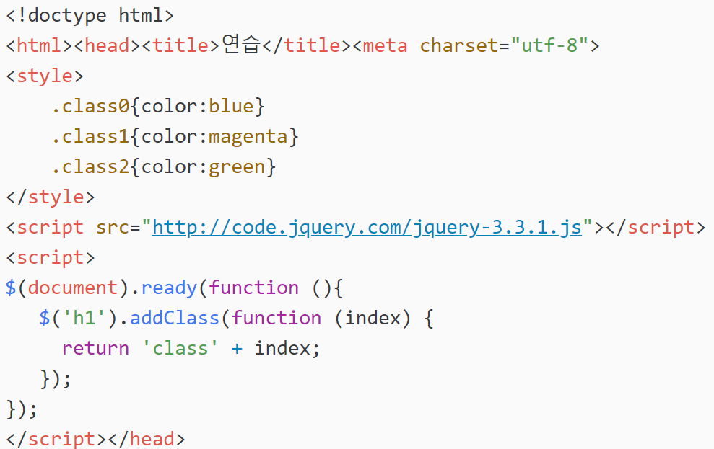
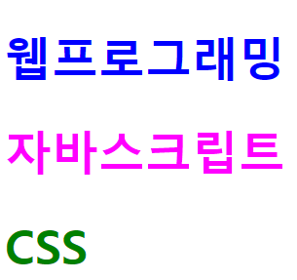
문서객체의 속성추가 예제8
<body>
<h1>웹프로그래밍</h1>
<h1>자바스크립트</h1>
<h1>CSS</h1>
</body></html>

Slide 21
3) attr() - 문서객체의 속성검사와 추가
attribute/애트리뷰트:속성/
-문서객체의 속성 검사
var str = $('img').attr('src');
alert(str);
-문서객체의 속성 추가
$('img').attr('width', 200);

Slide 22
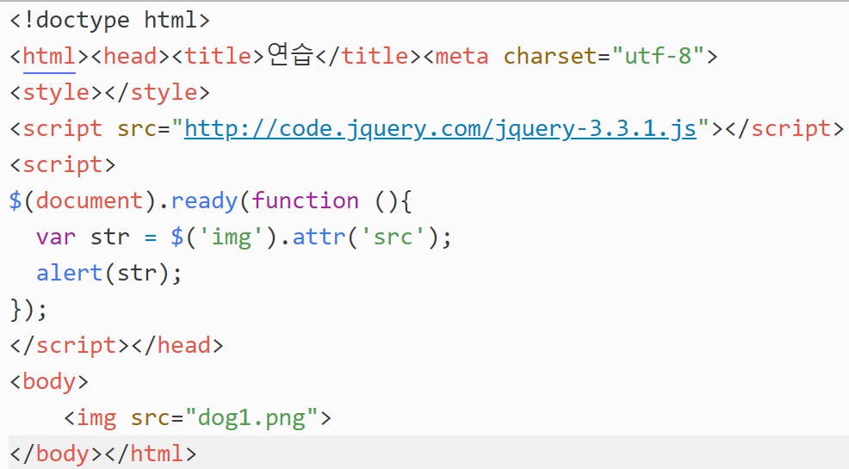
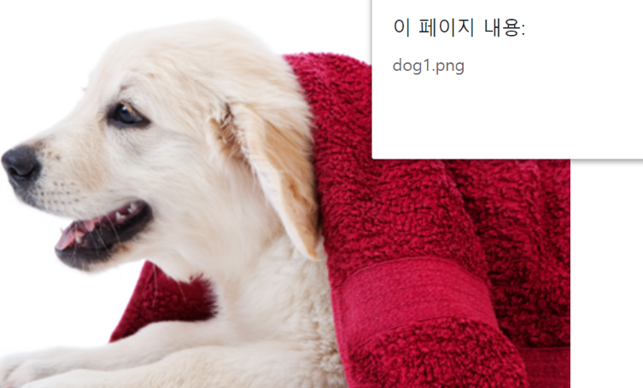
문서객체의 속성검사와 추가 attr( )예제9

Slide 23
4) css() - 문서 객체의 스타일 검사, 추가(설정) 검사
var color = $('h1').css('color');
alert(color);
var col = ['red', 'green', 'purple'];
:문서 객체의 스타일을 변경합니다.
$('h1').css('color', function (index) {
return col[index];
});

Slide 24
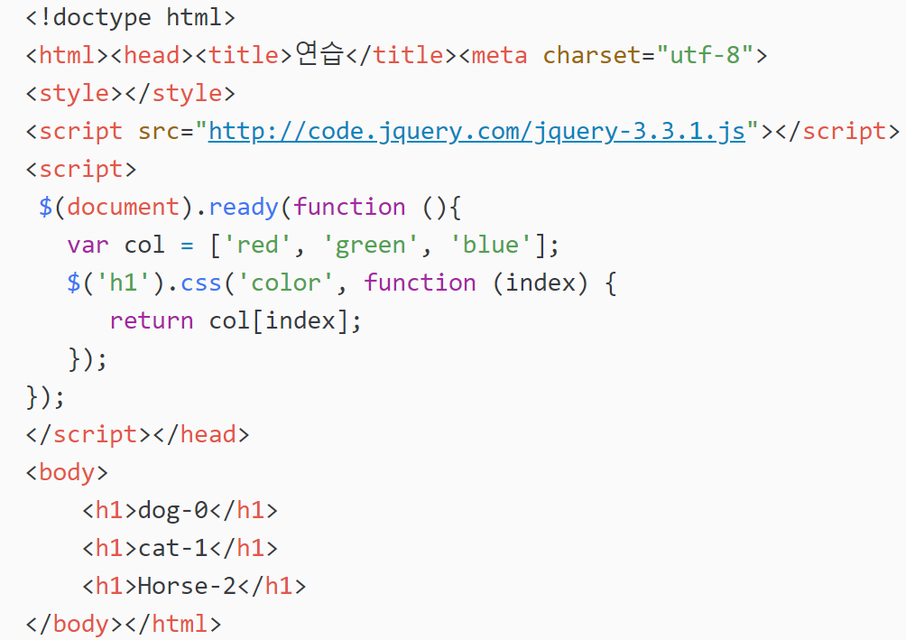
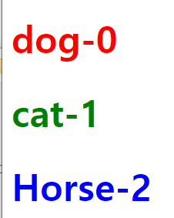
문서객체의 속성검사와 추가 css( ) 예제10

Slide 25
기본 시각 효과와 사용자정의 애니메이션

Slide 26
Index
1. show(), hide(), toggle() 메소드
2. fadeIn(), fadeOut(), fadeToggle() 메소드
3. slideUp(), slideDown(), slideToggle() 메소드
4. animate() 메소드

Slide 27
1. show(), hide(), toggle() 메소드
1) show() : 문서객체를 크게 확대하여 보여준다
2) hide() : 문서객체를 자게 축소하여 사라지게 한다.
3) toggle() : show()메소드와 hide()를 번갈아 가면서 실행
$(선택자).method( );
$(선택자).method(속도);
$(선택자).method(속도, 함수);
$(선택자).method(속도,easing,함수);

Slide 28
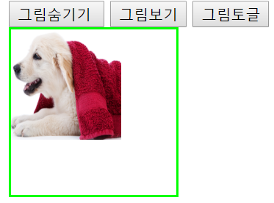
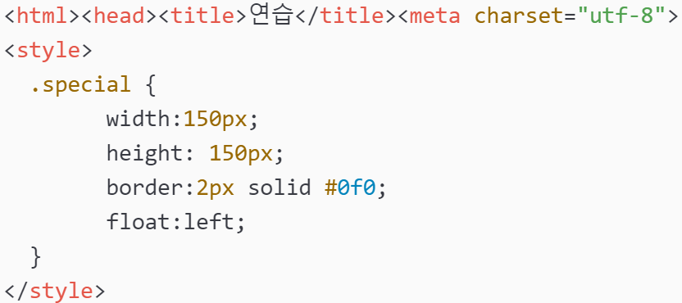
show(), hide(), toggle() 메소드 예제1

Slide 29
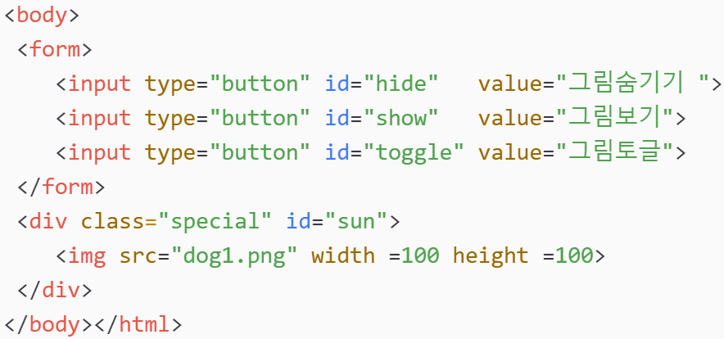
show(), hide(), toggle() 메소드 예제1

Slide 30
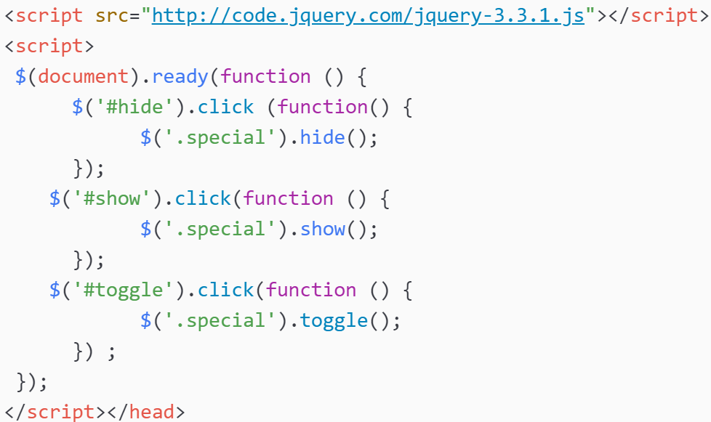
show(), hide(), toggle() 메소드 예제1

Slide 31
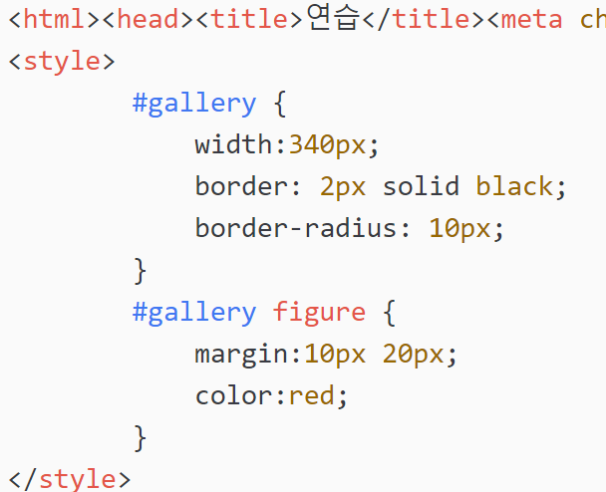

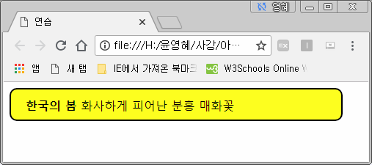
예제2

Slide 32
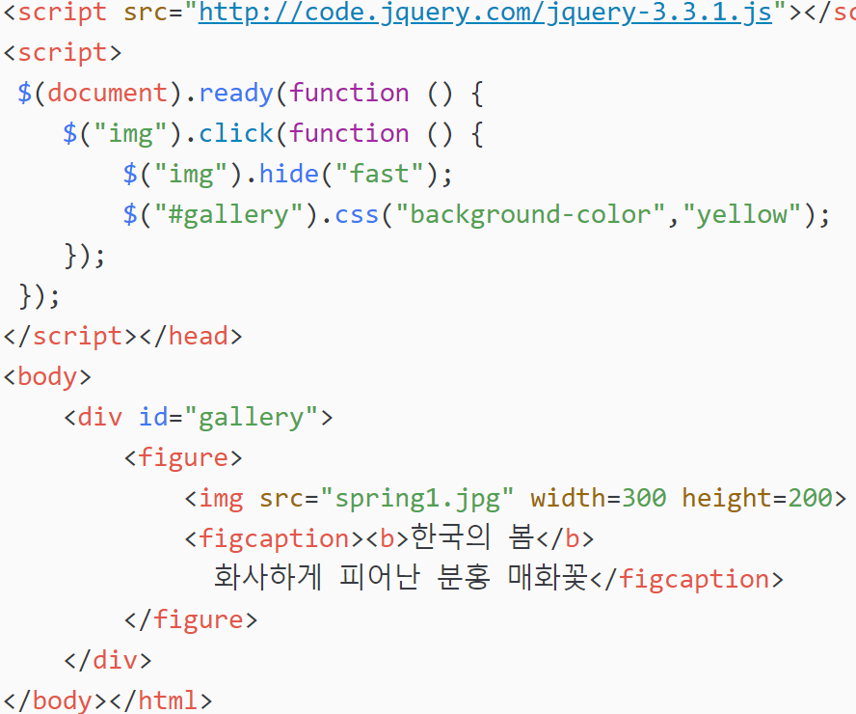

Slide 33
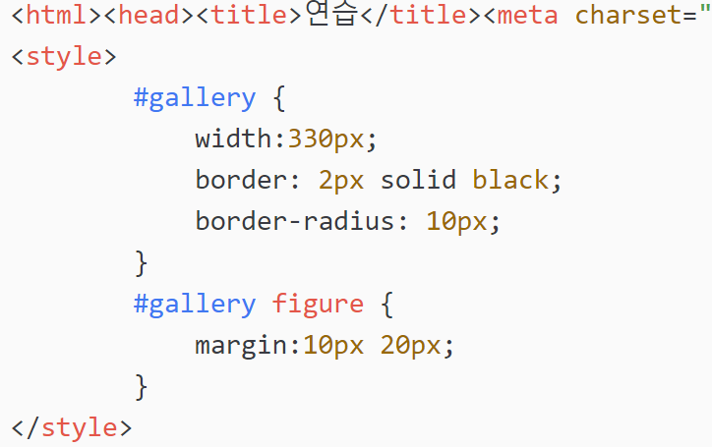
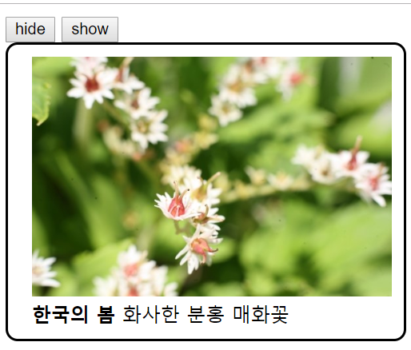

Slide 34
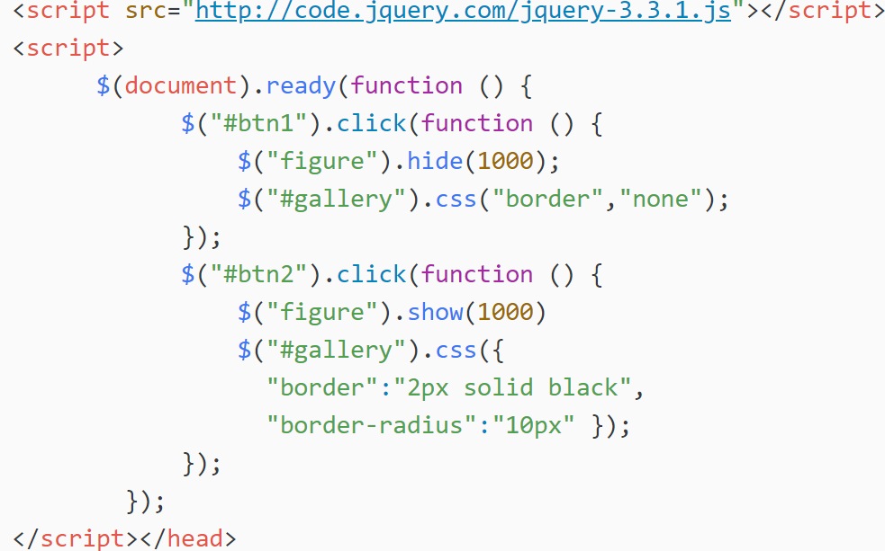

Slide 35
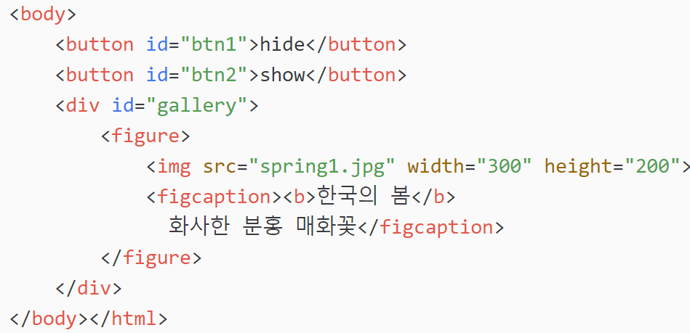

Slide 36
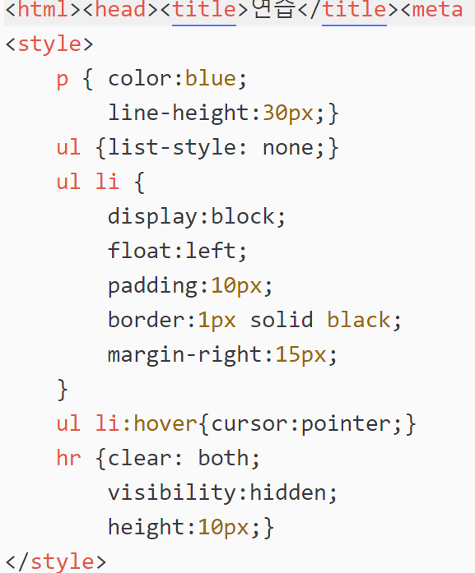
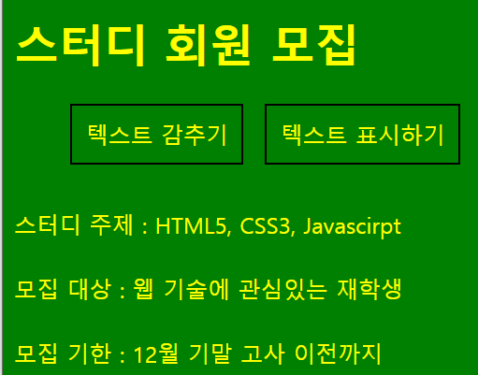
예제4

Slide 37
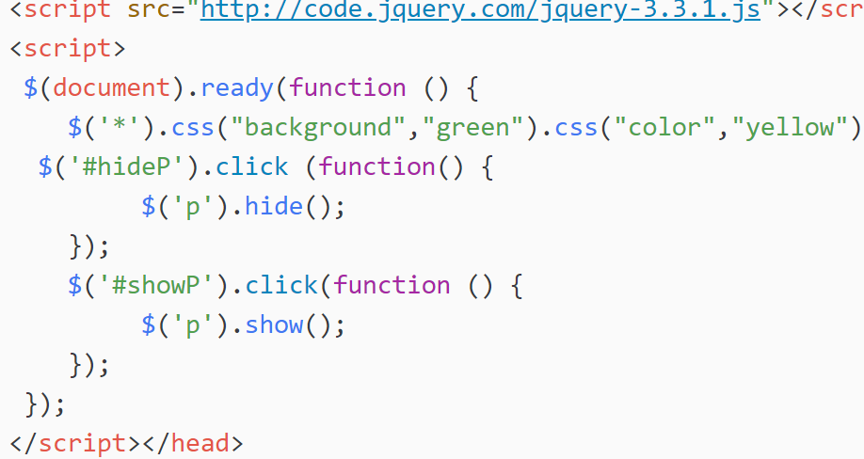

Slide 38
